Slide 1
La extraordinaria mente ordinaria de los niños de cinco años.

Slide 2

El niño acaba de empezar la escuela y tiene que enfrentarse a las disciplinas escolares.
El mundo del trabajo sigue siendo un misterio y es difícil que el niño piense en términos de grandes distancias o largos periodos de tiempo o que imagine la vida en culturas remotas.

Slide 3

El niño ya ha atravesado un considerable terreno intelectual, de ser una criatura sensitivo-motora relativamente “pura”, ha evolucionado hasta llegar a un punto en que su mundo está impregnando de símbolos y sistemas de símbolos.

Slide 4
Ya es conocedor de un mundo mental, un mundo de creencias verdaderas y falsas, de intenciones transparentes u ocultas.
El niño pequeño analiza e interpreta sus experiencias conforme sus propias luces, a veces como es el caso con los niños prodigio, con una sorprendente veracidad y precisión.

Slide 5
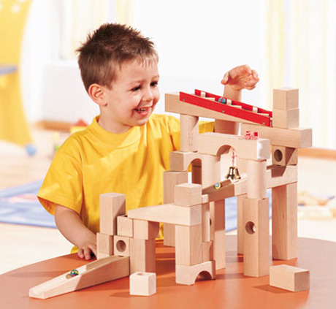
Algunas de las teorías desarrolladas por el niño son totalmente exactas, mientras que otras son deliciosamente egocéntricas o ilusorias.
El niño de cinco años cree en un montón de cosas que simplemente no son ciertas.

Slide 6
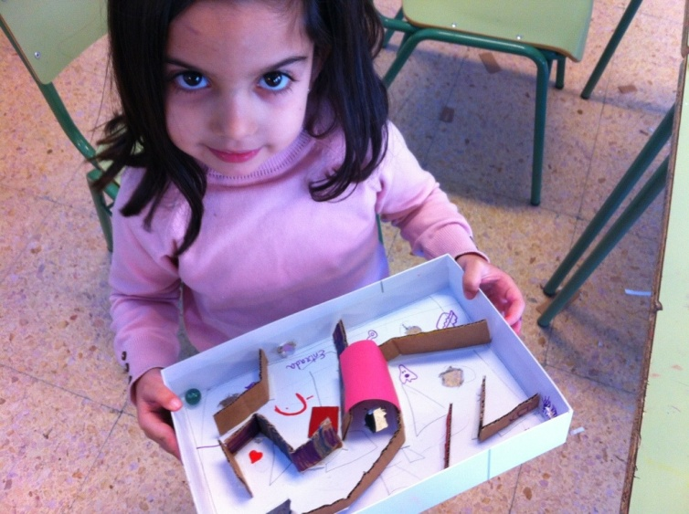
Los científicos cognitivos han mostrado lo difícil que es “escolarizar” la mente “in-culta”.
Aunque en algunas creencias el niño cinco años es rígido, su visión del mundo sigue siendo en general flexible e imaginativa.

Slide 7
El niño sigue su propio genio, y por esta razón, los productos simbólicos creados por los niños pequeños suelen tener típicamente más aroma y son más sugestivos y originales.
El niño de cinco años esta bien asentado en la cima de la posibilidad, ya tiene una personalidad propia y un perfil idiosincrásico.

